Slide 1
物聯網概論
智慧倉儲/物流
龍華科技大學 資訊網路工程系
張育丞 YU-CHENG, CHANG

Slide 2
簡介
單 元
智慧倉儲的分工
企業案例
影片欣賞
求職待遇
總結
龍華科技大學 資訊網路工程系

Slide 3
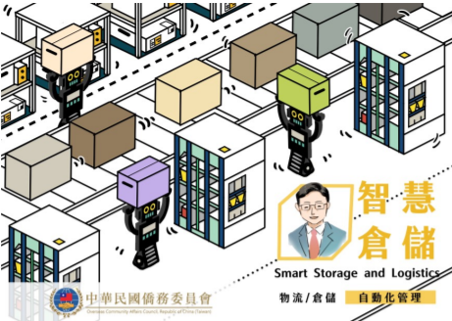
簡 介
利用資訊與通訊技術結合雲端、自動化設備和管理平台導入等，在進出貨及盤點還有運輸方面提供自動化與智慧化的協助。
智慧物流時常與智慧倉儲相輔相成，除前述的科技導入外，尤其更注重數據蒐集與分析，以提升貨物與原物料的運輸、包裝、裝卸、搬運、加⼯、配送、數據管理等。 [1]
圖1 智慧倉儲 [1]
龍華科技大學 資訊網路工程系

Slide 4
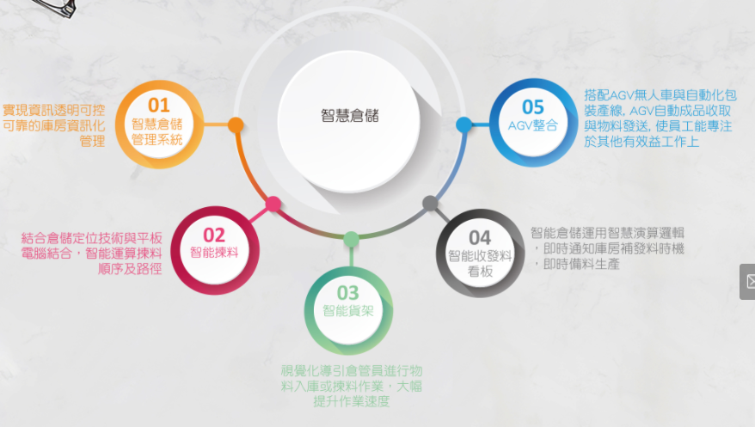
智 慧 倉 儲 的 分 工
圖2 智慧倉儲系統化分工 [2]
龍華科技大學 資訊網路工程系

Slide 5
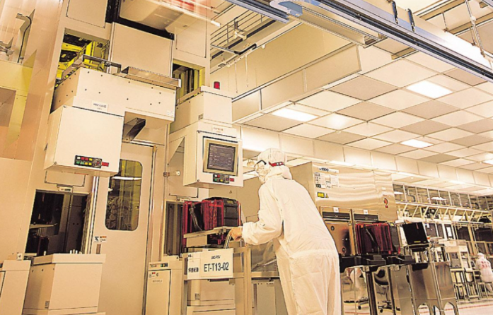
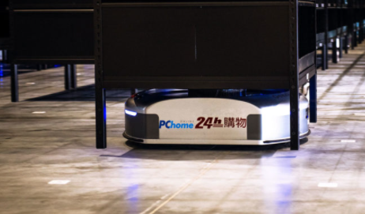
企 業 案 例
智慧倉儲對於目前的產線以及物流帶來許多便利性，從人力、時間還有空間都能達到更佳的優化，故此許多國內外財閥企業也將其機制與設備引入，像是目前國際較為有名的intel、Costco和Amazon，國內的TSMC和Pchome等[3]。
圖3(a) INTEL智慧倉儲 [1]
圖3(b) TSMC產線加工與輸送
圖3(c) Pchome智慧貨台車[3]
龍華科技大學 資訊網路工程系

Slide 6
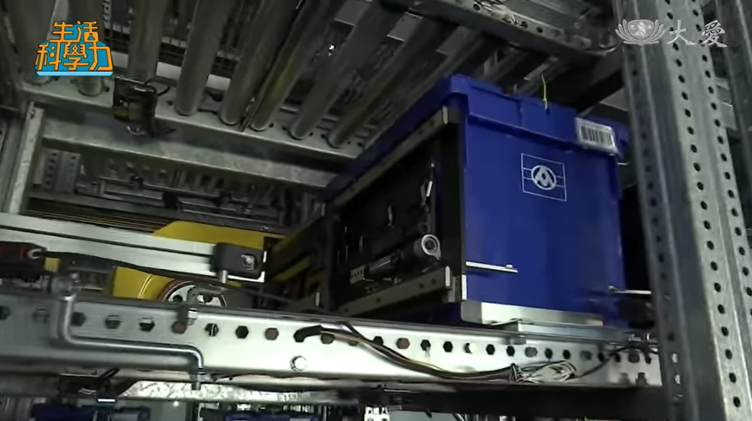
影 片 欣 賞
圖4 全聯無人倉儲 [4]
[4] 【智能產業】全聯無人倉 - 智慧物流 無人倉儲 全聯 https://reurl.cc/xOZg4b
龍華科技大學 資訊網路工程系

Slide 7
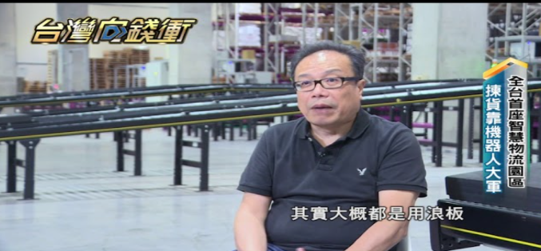
影 片 欣 賞
圖5 全台首座智慧物流園區片段 [5]
[5]全台首座智慧物流園區 揀貨靠機器人大軍20200912【台灣向錢衝】PART3 https://reurl.cc/bk5zgy
龍華科技大學 資訊網路工程系

Slide 8
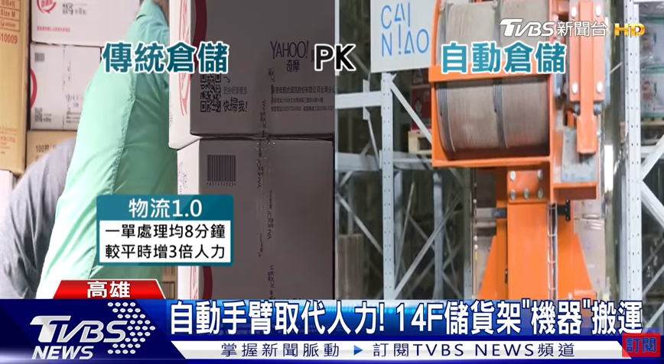
影 片 欣 賞
圖6 傳統PK自動倉儲 [6]
[6]亞洲首座AI物流! 增5倍倉儲.人工省10倍 https://reurl.cc/Kpkxnn
龍華科技大學 資訊網路工程系

Slide 9
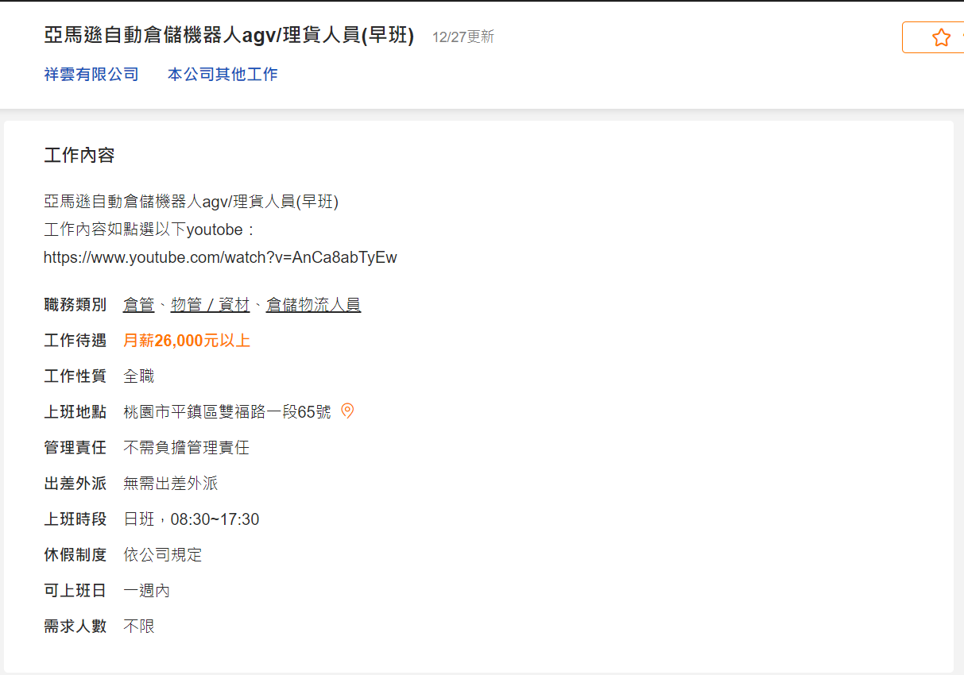
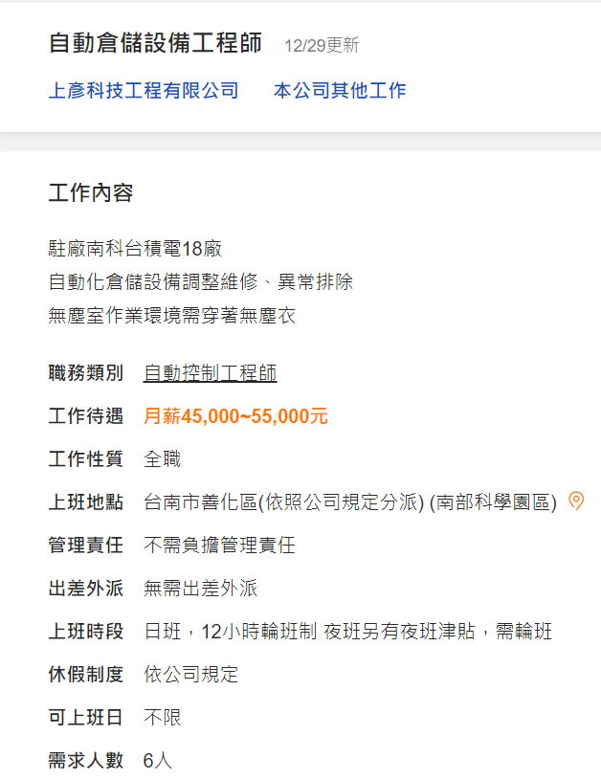
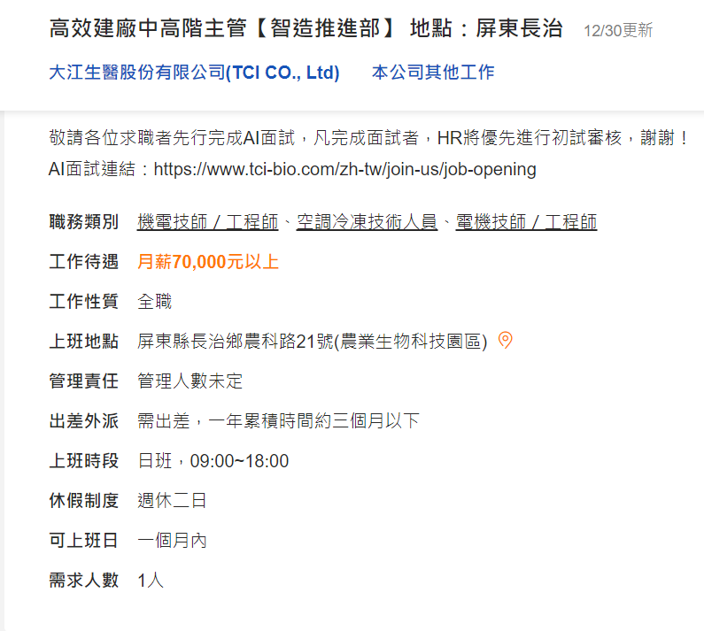
求 職 待 遇
龍華科技大學 資訊網路工程系

Slide 10
總 結
目前智慧倉儲/物流加入市場只會是條小魚，等待被大鯨魚吞沒的那天，如果想要加入智慧倉儲貨物流，以目前我們資網系的優勢就是當研發商或維修人員較為恰當。
智慧倉儲/物流都是專題很好發想的題目，雖然部會走在最前面但至少可以跟著順風啟航，從中學習，完成作品，達成目標，成功就業。
龍華科技大學 資訊網路工程系

Slide 11
參 考 文 獻
[1]智慧經濟電子報_第6期_智慧倉儲與物流.pdf https://reurl.cc/mGdmWM
[2]Asys產品與智慧倉儲設備簡介頁 https://reurl.cc/Qjdnlq
[3]直擊全台第一座智慧物流園區，為何PChome、迪卡儂都搶著要進駐？ 2019.08.21 https://reurl.cc/AKqn2e
[4] 【智能產業】全聯無人倉 - 智慧物流 無人倉儲 全聯 https://reurl.cc/xOZg4b
[5]全台首座智慧物流園區 揀貨靠機器人大軍20200912【台灣向錢衝】PART3 https://reurl.cc/bk5zgy
[6]亞洲首座AI物流! 增5倍倉儲.人工省10倍 https://reurl.cc/Kpkxnn
龍華科技大學 資訊網路工程系

Slide 12
Thank
You
龍華科技大學 資訊網路工程系
張育丞 YU-CHENG, CHANG

Slide 13
龍華科技大學 資訊網路工程系

